Slide 1
한국원자력연구원 Korea Atomic Energy Research Institute
인공지능응용연구실 Applied AI Section
LLM 기반 3D CAD 생성 도구
파트 단위 편집 기능 개발
인공지능응용연구실 :: 한국원자력연구원 (KAERI) 장영아 2026. 08. 17.
01

Slide 2
목차
01
배경 · 문제 정의
하나만 수정 가능한가?
02
해결 개요
지목 → 재생성
03
기능 - @멘션 타겟 편집
02

Slide 3
0 1 배 경
하나의 부품만 수정 가능한가?
현상 : 자동차 모델 1개 = 파트 39개. 파트가 늘어날수록 "일부만 고치기" 불가능
"스포일러 색만 바꿔줘"
Objects 39
3D에서 파트를 클릭해도 선택 표시가 얇은 외곽선뿐이라, 39줄짜리 목록에서 어느 항목이 강조됐는지 눈으로 찾아야 했다.
말로만 지목하면 어떤 파트를 뜻하는지 모델이 추측해야 하고, 전체 코드를 다시 설계해 버린다.
CarBody
WheelFR
RimFR
✕
무관한 파트의 치수·위치가 함께 변형
HubFR
SideWinFR
✕
동일 요청에도 매번 다른 결과 (재현성 저하)
Windshield
반대 방향도 막힘 목록의 SideWinRR이 어느 유리창인지 확인할 방법이 없다.
MirrorL
✕
전체 재생성이라 시간·토큰 낭비
HandleFR
Exhaust
SpoilerWing
03

Slide 4
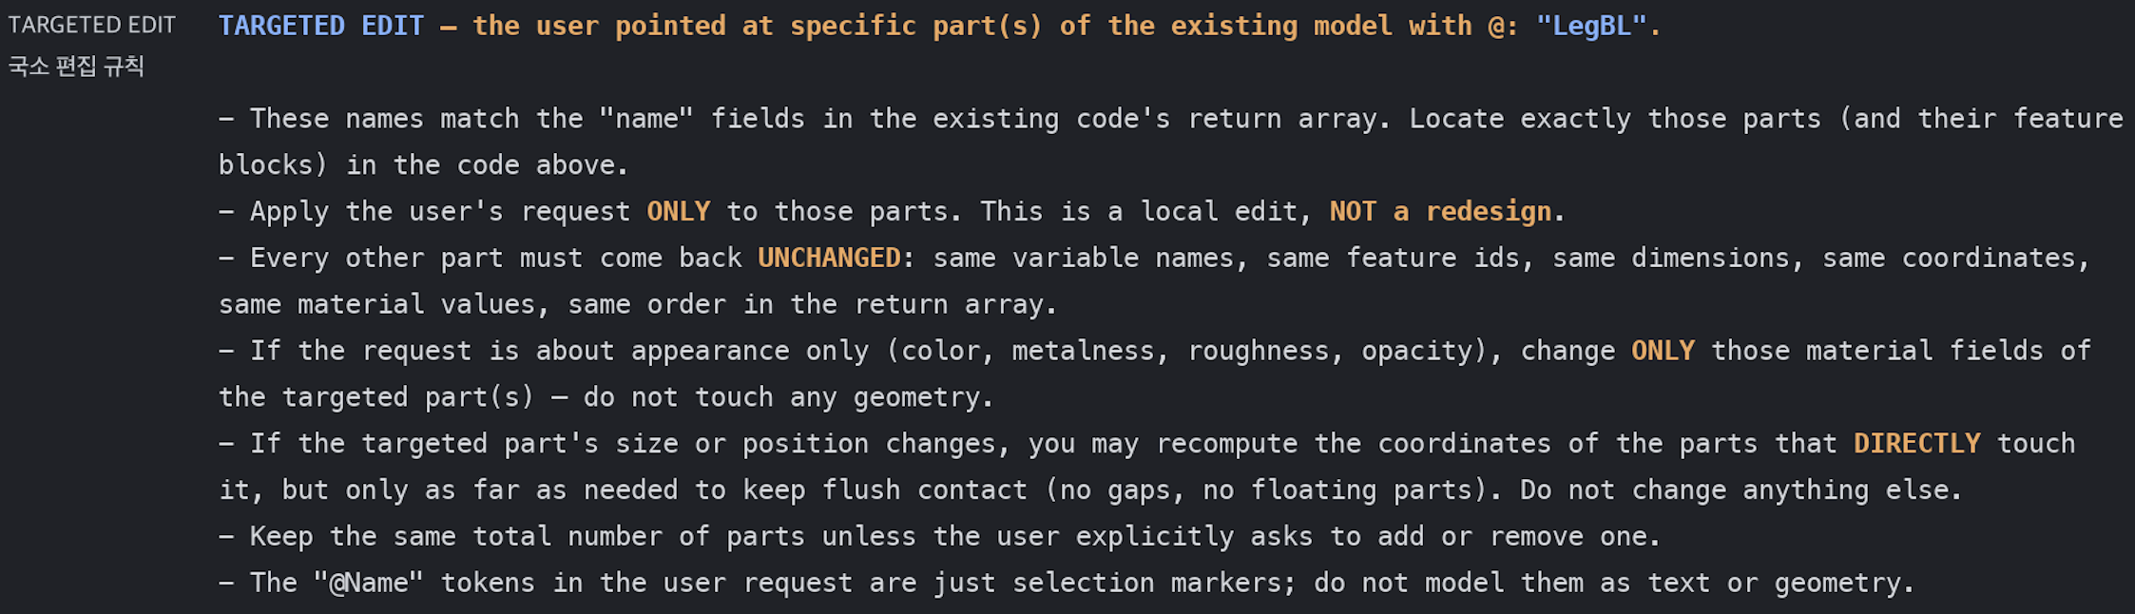
0 2 해 결 개 요
지목 → 국소 편집 → 재생성
접근 : "어느 파트인가"를 UI가 확정해 넘기고, 프롬프트가 "그 파트만 고치도록" 구속한다.
① 사용자
@파트 지목
② 대상 확정
(id · 이름)
③ 국소 편집 규칙
프롬프트 주입
④ LLM
코드 수정
⑤ OCCT
재생성
→
→
→
→
기존 코드 전문(全文)을 함께 보내고, 대상 외 파트는 그대로 돌려받는다
@멘션 타겟 편집
국소 편집 프롬프트
입력창에서 @ → 씬의 오브젝트 자동완성 선택한 파트는 "수정 대상" 칩으로 고정 멘션이 있으면 항상 수정 모드로 처리
04

Slide 5
0 3 기 능 A
@멘션 : 고칠 파트를 입력창에서 지목
LLM에 실제로 전달되는 것
1
기존 모델의 JavaScript 코드 전문
수정할 오브젝트 선택 · ↑↓ 이동 · Enter 확정
LegFL
2
사용자 요청 문장 (@LegBL 포함)
LegFR
LegBL
3
TARGETED EDIT 국소 편집 규칙
@LegBL 색을 빨간색으로 바꿔줘
4
"MODIFY 요청" 확정 지시
수정 대상 LegBL
멘션이 있으면 "새 형상 vs 수정" 판단을 모델에게 맡기지 않는다
05

Slide 6
0 3 기 능 A
국소 편집 규칙 : 대상 밖은 건드리지 않는다
규 칙
내 용
막 는 것
대상 한정
요청은 지목된 파트에만 적용. 재설계가 아닌 국소 편집
전면 재작성
불변 보장
나머지 파트는 변수명 · feature id · 치수 · 좌표 · 재질 · 순서 그대로
무관한 부분 변형
외형 전용
색 · metalness · roughness · opacity 요청이면 material 필드만 수정
불필요한 형상 변경
접촉 유지
대상의 크기 · 위치가 바뀌면 맞닿은 파트의 좌표만 재계산
파트가 뜨거나 벌어짐
06

Slide 7
0 3 기 능 B
선택 하이라이트 : 무엇을 골랐는지 보이게
V I E W E R + L I S T
I N T E R A C T I O N
Objects 30
3D 클릭
Part22
파트 위에 파란 이름 배지 + 발광 강조. 목록이 그 행까지 자동 스크롤되고 파란 링 표시
Part23
Part24
Part25
Part28
3D 호버
Part26
클릭 전에 어두운 배지로 미리 확인. 커서 모양도 바뀜
Part27
Part28
자동 스크롤
목록 호버
반대 방향 연동. 목록 행에 마우스만 올려도 3D에서 그 파트가 빛난다
07

Slide 8
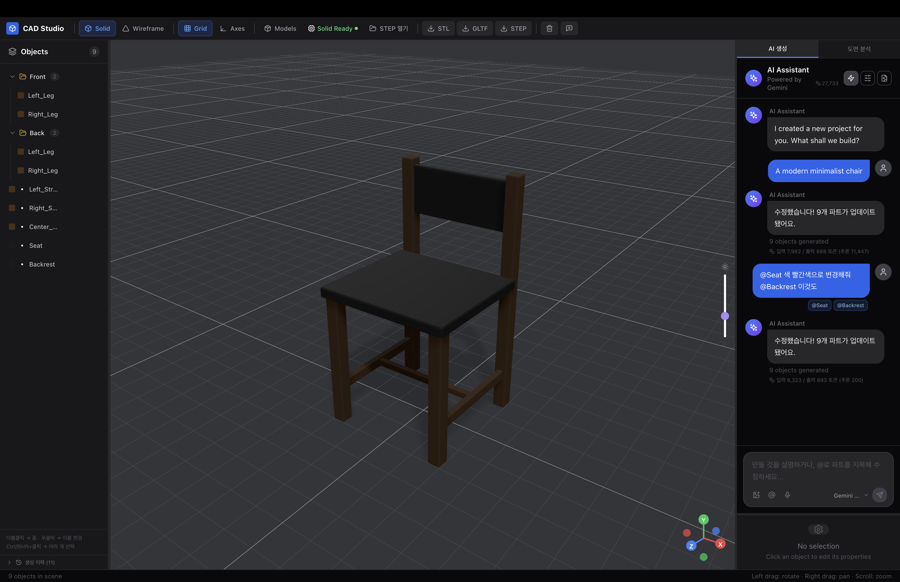
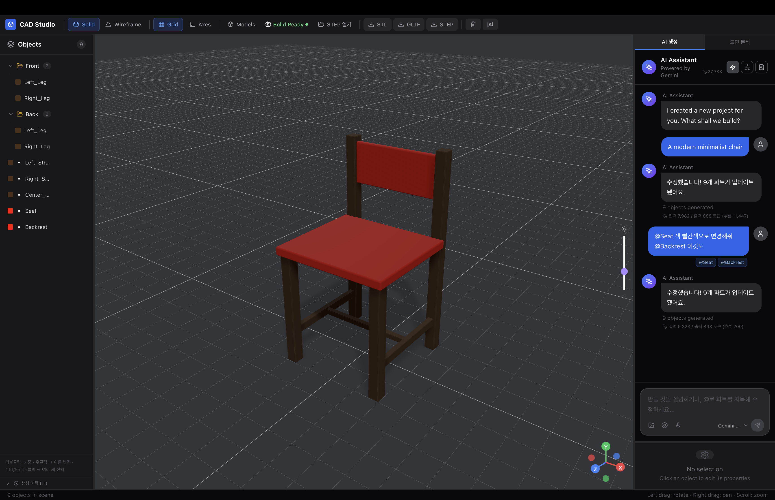
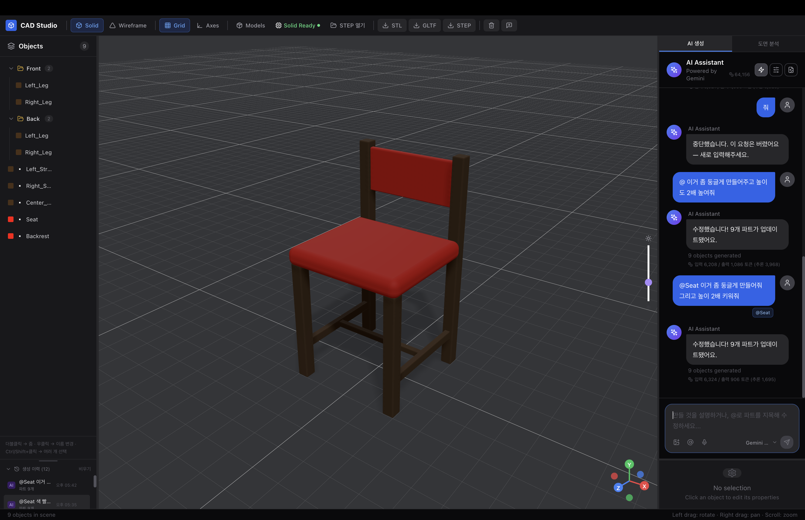
입력: A modern minimalist chair
입력: @Seat 색 빨간색으로 변경해줘 @Backrest 이것도
입력: @Seat 이거 쫌 둥글게 만들어줘 그리고 높이 2배 키워줘

Slide 9
한국원자력연구원 Korea Atomic Energy Research Institute
인공지능응용연구실 Applied AI Section
감사합니다.
장영아 jya03@kaeri.re.kr
11

